Slide 1
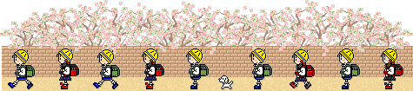
Unit 5 Can you？

Slide 2
Words to learn

Slide 3

I can walk.
Can you?（你呢）
Yes, I can.（我会）
No, I can’t. （我会）

Slide 4

I can run.
Can you? （你呢）
Yes, I can. （我会）
No, I can’t. （我不会）

Slide 5
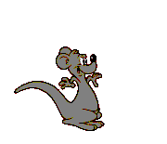
I can jump.
Can you? （你呢）
Yes, I can. （我会）
No, I can’t. （我不会）

Slide 6
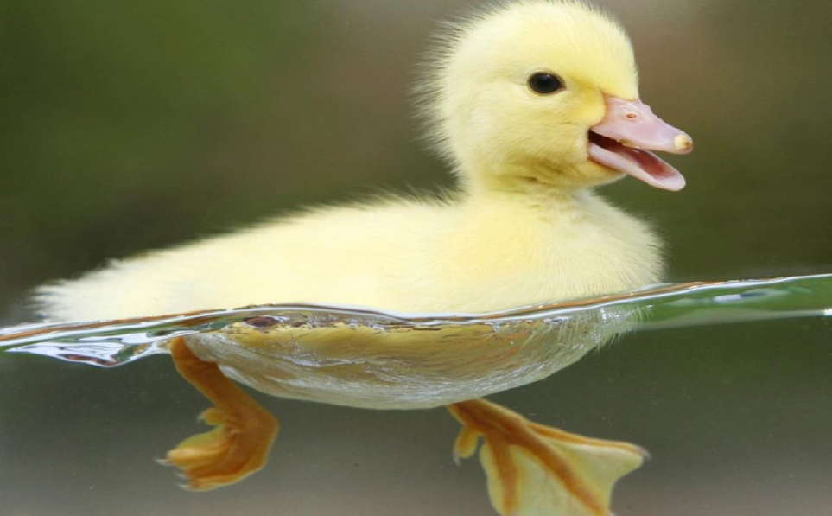
I can swim.
Can you? （你呢）
Yes, I can. （我会）
No, I can’t. （我会）

Slide 7

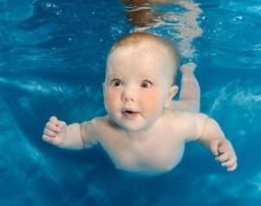
I can't swim.
I can swim.

Slide 8
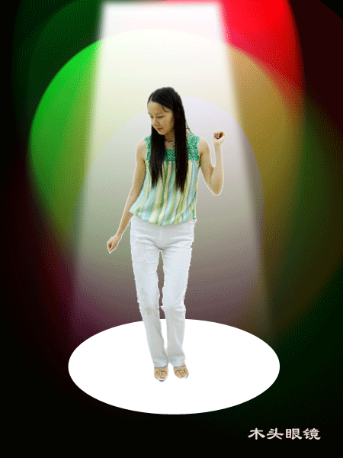
I can dance.
Can you?
Yes, I can.
No, I can’t.

Slide 9
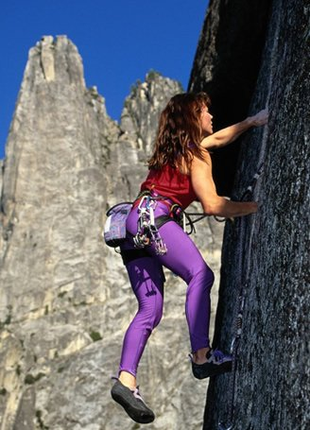
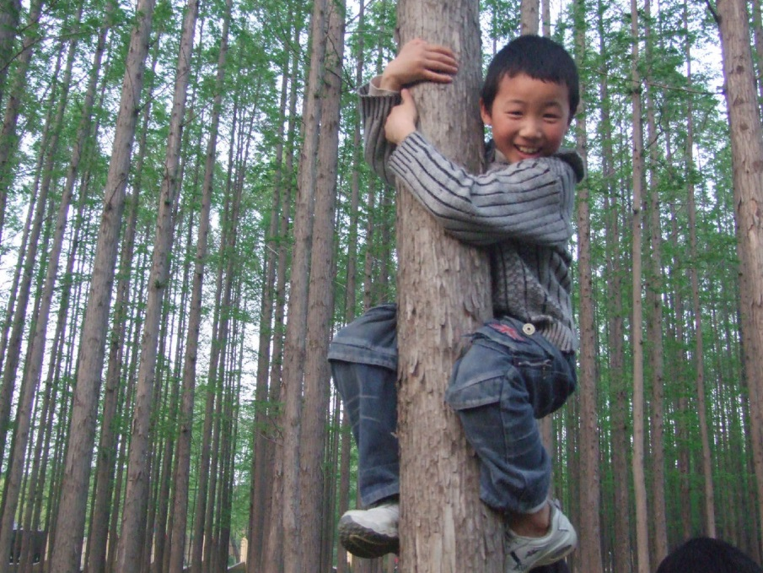
She can climb.
He can climb.

Slide 10


He can

Slide 11

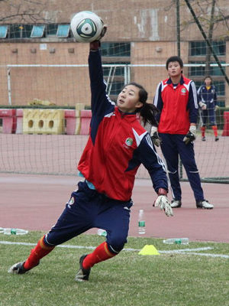


Slide 12
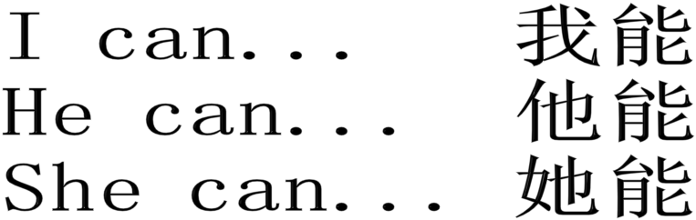
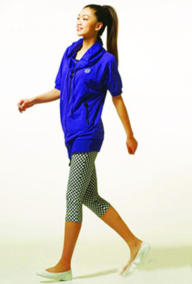
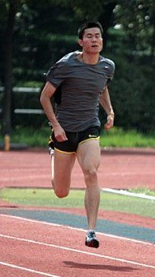
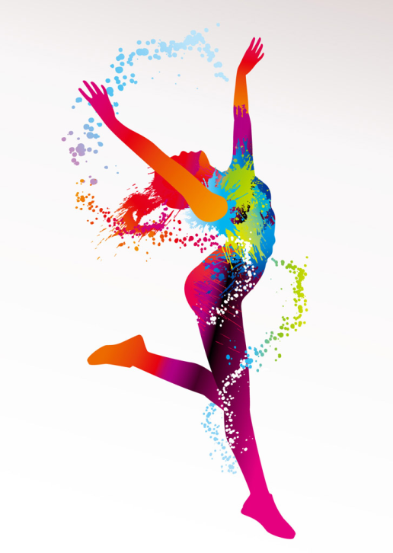
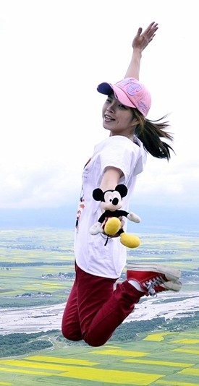
swim
jump
walk
run
dance

Slide 13
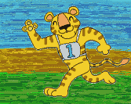


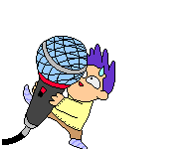
Let's chant
Run, run, run，
I can run.
Jump, jump, jump，
she can jump.
Dance, dance, dance，
I can dance.
Sing, sing, sing，
he can sing.

Slide 14

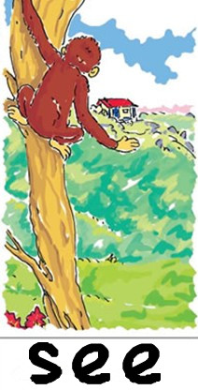
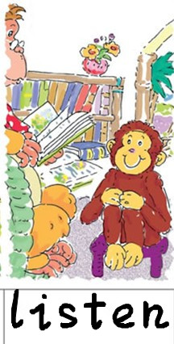
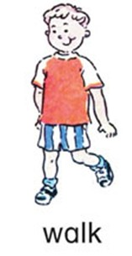
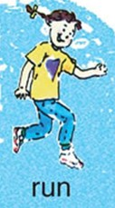
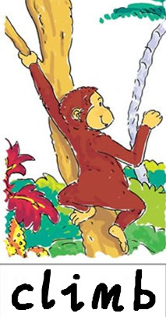
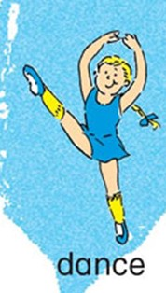
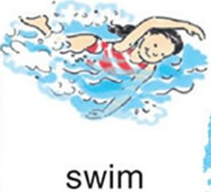
Let's Guess
Can you…?
Yes, I can. /
No, I can’t.
What can you do？（你会做什么？）
I can…

Slide 15
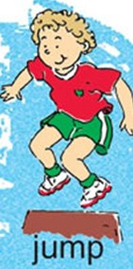
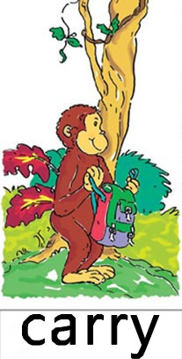
I can...
I can...
I can...
比一比：
谁最能干！

Slide 16
家庭作业：
用今天所学的知识告诉你的父母你都会做什么吧!

Slide 17
谢谢！
Thanks!

